Slide 1
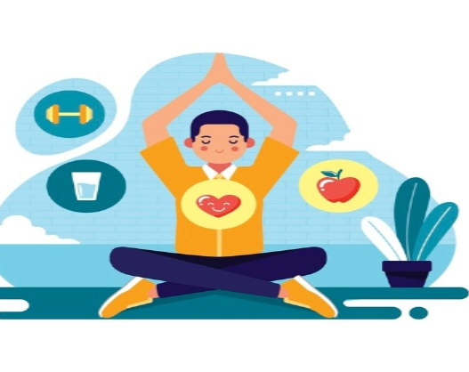
AUTOCUIDADO
El autocuidado requiere que las personas asuman la responsabilidad en el cuidado de su salud y las consecuencias de las acciones que realizan.

